Slide 1
TIPURI DE NUTRIȚIE ÎN LUMEA VIE
CUNOAȘTEREA TIPULUI DE HRĂNIRE LA PLANTE ȘI ANIMALE
Prof Mirela Brăescu

Slide 2
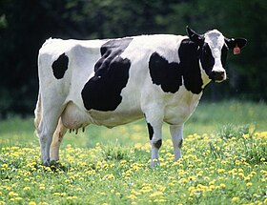
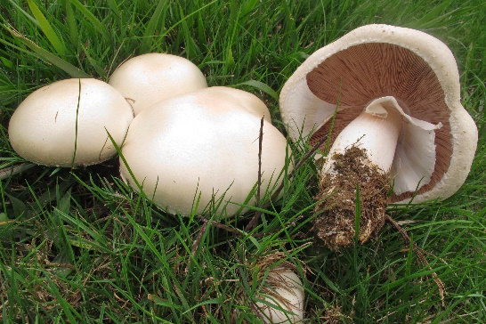
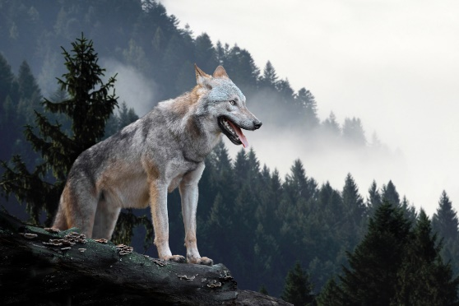
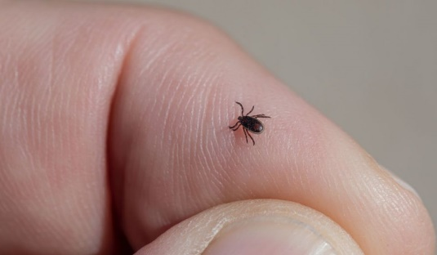
Recunoaște organismele și indică sursele lor de hrană

Slide 3
Tipuri de nutriție în lumea vie
TIP DE NUTRIȚIE | SUBTIP | CARACTERISTICI | SPECIFICĂ PENTRU:
AUTOTROFĂ | FOTOSINTEZA | energia necesară preparării hranei este preluată de către cloroplaste | - alge verzi, plante, unele bacterii, protozoare;
 | CHEMOSINTEZA | energia necesară preparării hranei este preluată din descompunerea unor substanțe chimice din mediu | bacterii metanogene, bacterii feruginoase
HETEROTROFĂ | PRIN INGESTIE | sunt prezente organe specializate pentru preluarea, ingerarea și descompunerea hranei | -animale (nevertebrate și vertebrate)
 | SAPROFITĂ | organisme care se hrănesc cu substanțe organice provenite din organisme moarte sau eliminate de alte organisme | -ciuperci, -unele bacterii
 | PARAZITĂ | organisme care se hrănesc cu substanțe organice din corpul organismelor vii, pe care le Îmbolnăvesc (paraziți interni sau externi) | -paraziți microscopici (bacte rii, protozuare, ciuperci) -paraziți macroscopici (ciuperci, plante fără clorofilă, -cuscuta- , viermi, insecte
MIXOTROFĂ | SEMIPARAZITĂ | întâlnită la vâsc, care extrage seva brută din vasele lemnoase ale plantei gazdă, sevă pe care prepară apoi prin fotosinteză.
 | PLANTE CARNIVORE | se hrănesc autotrof prin fotosinteză și heterotrof cu insecte, din corpul cărora extrag săruri minerale.
 | SIMBIONTĂ | asocierea permanentă a două organisme (simbionți), relația fiind reciproc avantajoasă (ex: lichenii – asociere între o algă și o ciupercă; bacterii fixatoare

Slide 4
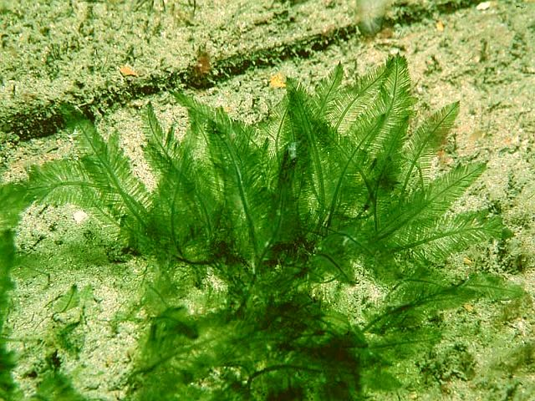
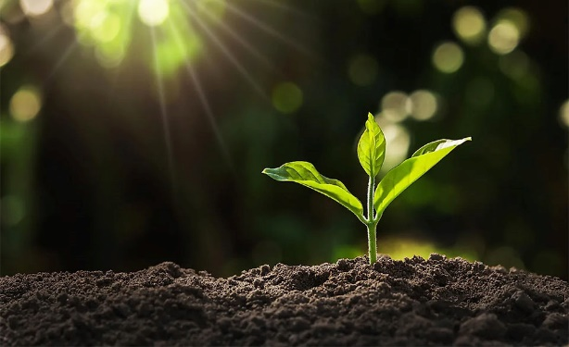
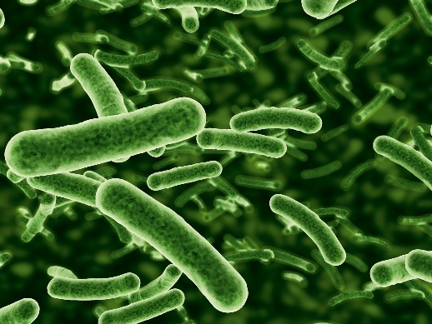
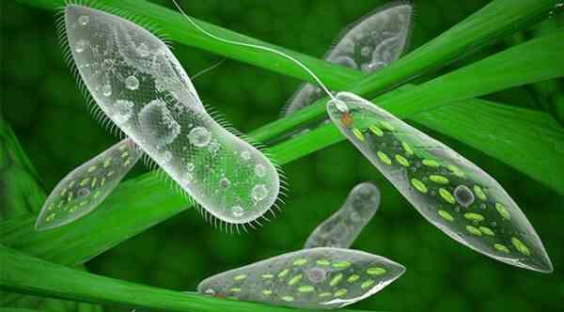
AUTOTROFĂ - FOTOSINTEZA
Energia necesară preparării hranei este preluată de către cloroplaste. -alge verzi, - plante, - unele bacterii, - protozoare

Slide 5
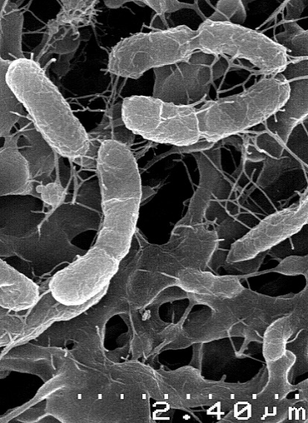
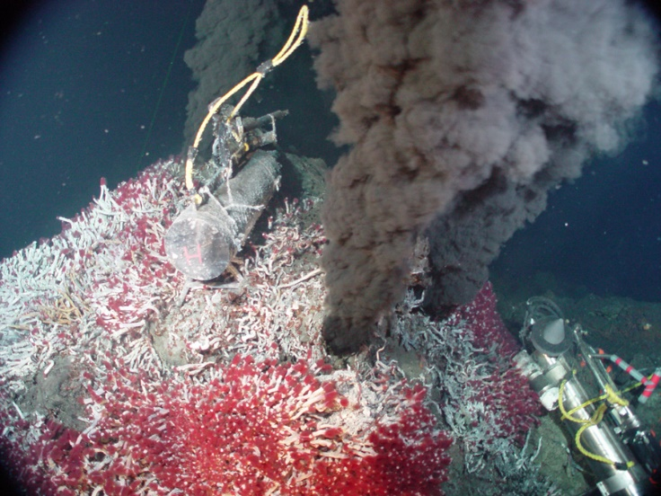
CHEMOSINTEZA
Energia necesară preparării hranei este preluată din descompunerea unor substanțe chimice din mediu
bacterii metanogene, - bacterii feruginoase

Slide 6
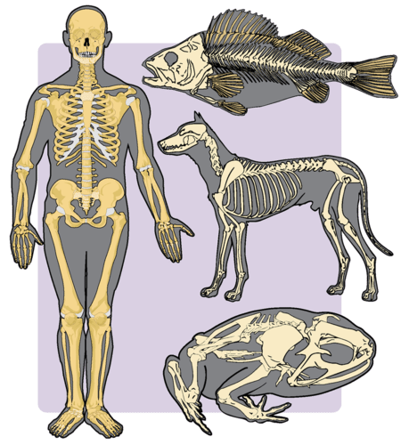
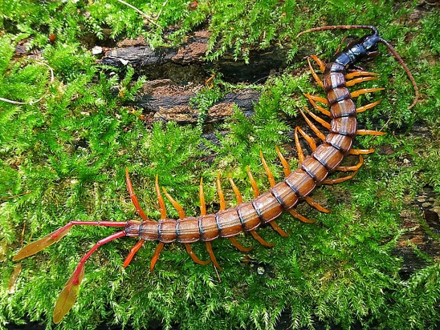
HETEROTROFĂ PRIN INGESTIE
sunt prezente organe specializate pentru preluarea, ingerarea și descompunerea hranei.
-animale (nevertebrate și vertebrate)

Slide 7
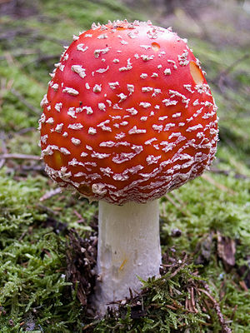
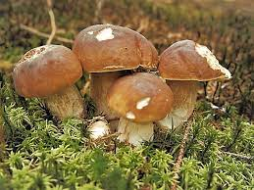
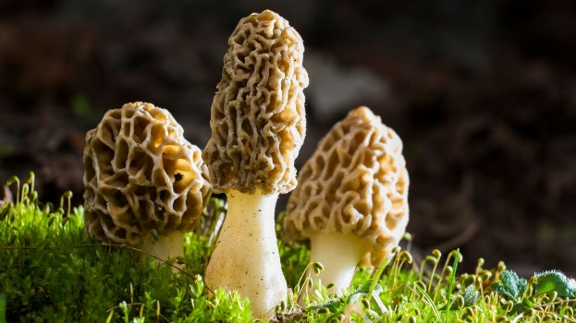
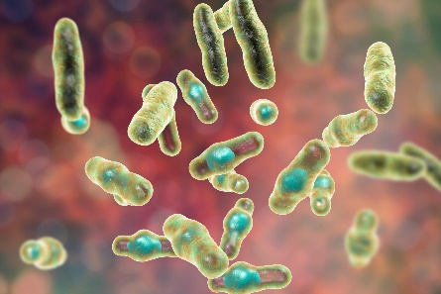
SAPROFITĂ
organisme care se hrănesc cu substanțe organice provenite din organismele moarte sau eliminate de alte organisme;
-ciuperci, - unele bacterii;

Slide 8
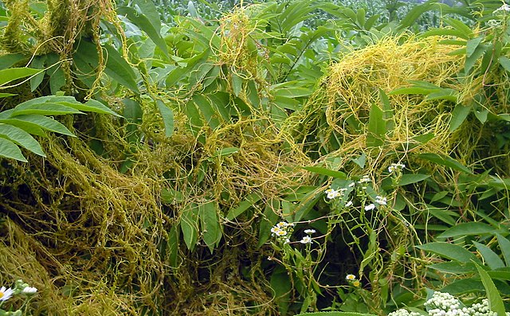
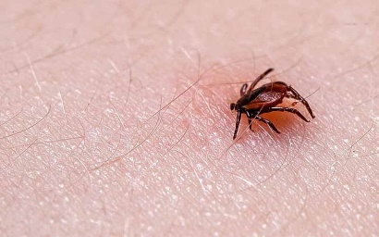
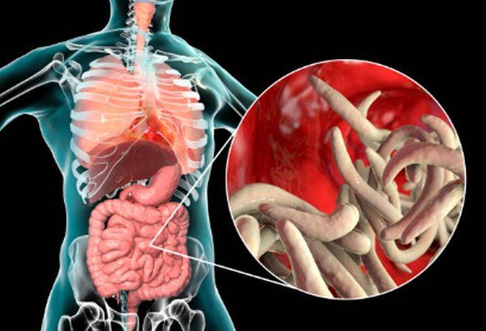
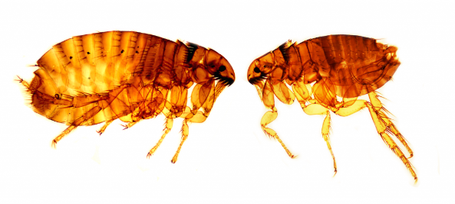
PARAZITĂ
organisme care se hrănesc cu substanțe organice din corpul
organismelor vii, pe care le îmbolnăvesc; pot fi paraziți externi sau interni
- paraziți microscopici: bacterii, protozoare, ciuperci;
-paraziți macroscopici: ciuperci, plante fără clorofilă (cuscuta), viermi, insecte;

Slide 9
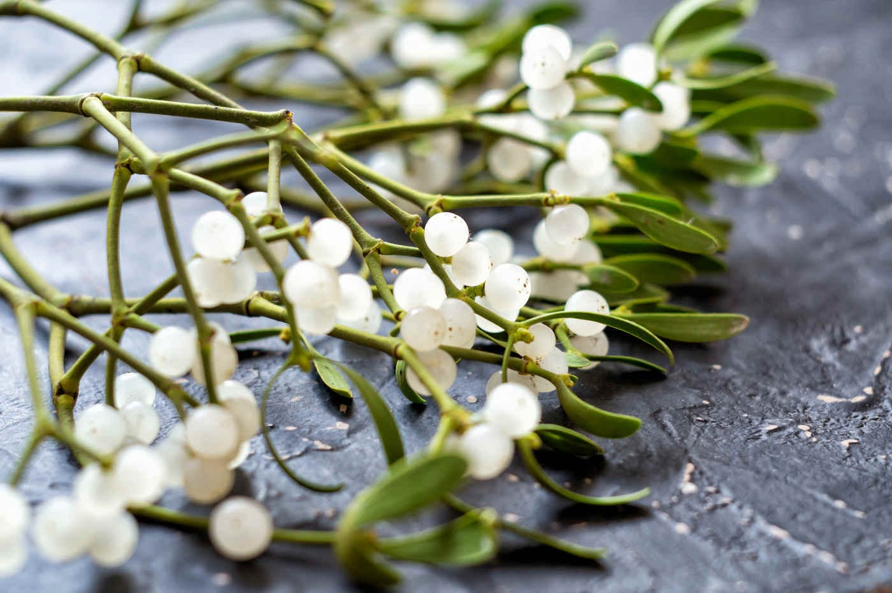
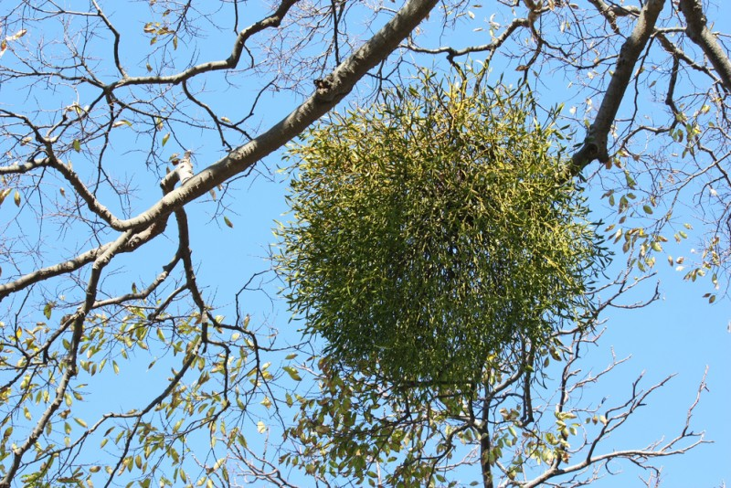
MIXOTROFĂ SEMIPARAZITĂ
întâlnită la vâsc, care extrage seva brută din vasele lemnoase ale plantei gazdă, sevă pe care prepară apoi prin fotosinteză.
- vâsc

Slide 10
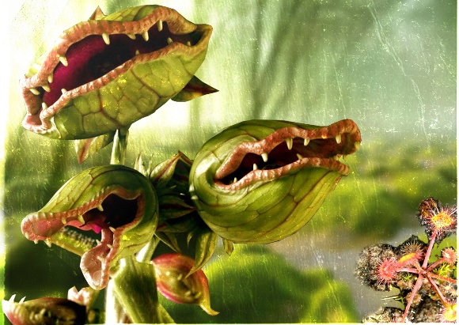
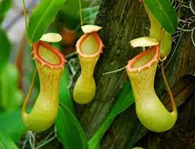
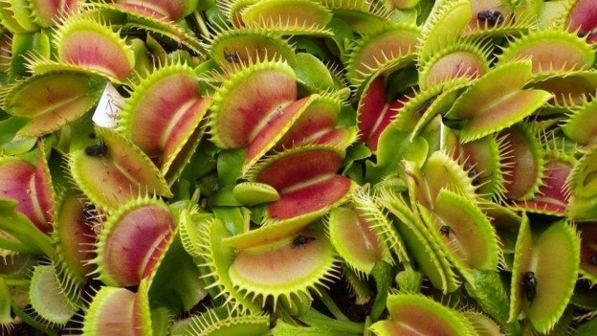
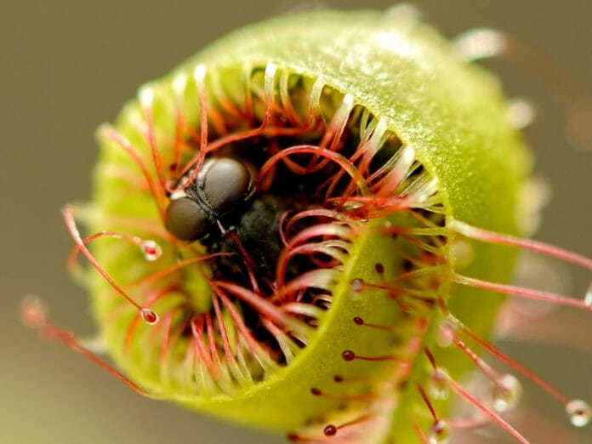
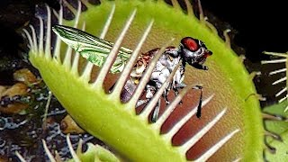
PLANTE CARNIVORE
Se hrănesc autotrof prin fotosinteză și heterotrof cu insecte, din
corpul cărora extrag săruri minerale.

Slide 11
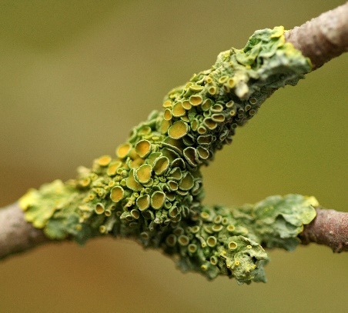
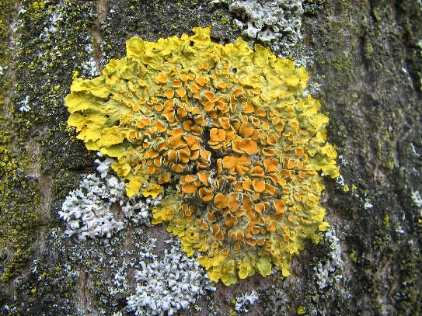
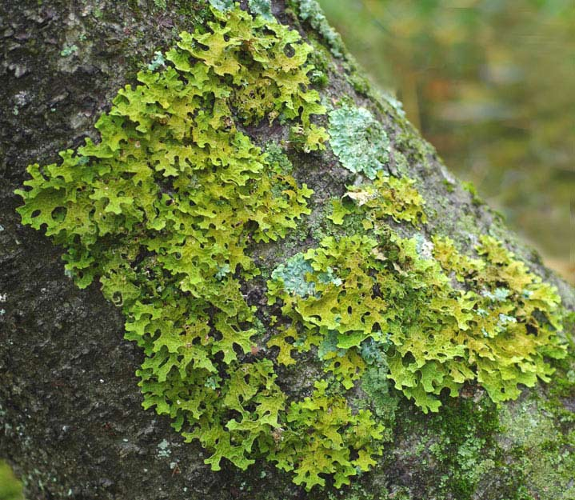
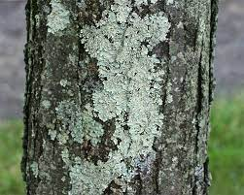
SIMBIONTĂ
asocierea permanentă a două organisme (simbionți), relația fiind reciproc avantajoasă
lichenii – asociere între o algă și o ciupercă; - bacterii fixatoare de azot – plante leguminoase).

Slide 12
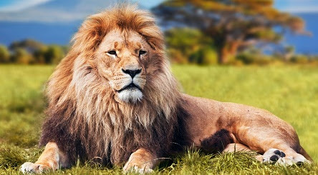
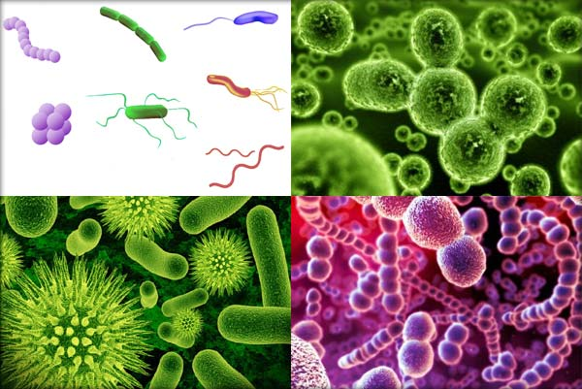
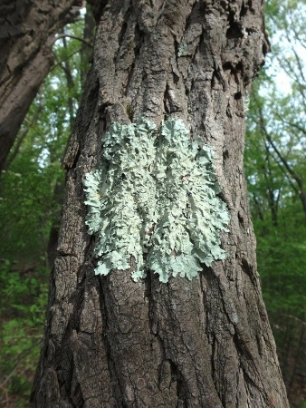
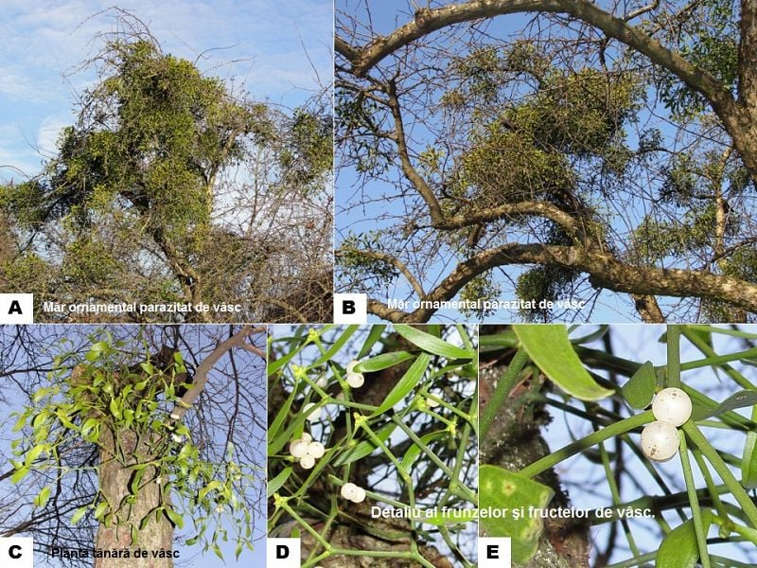
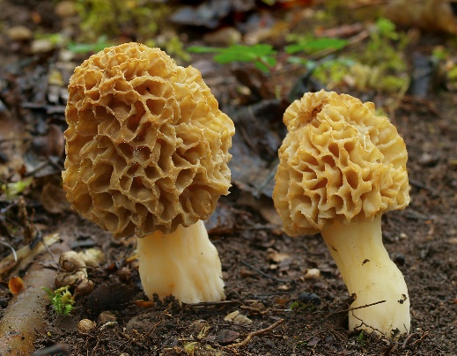
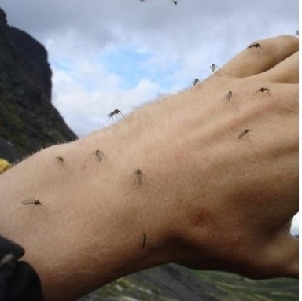
JOC INTERACTIV
IDENTIFICAȚI TIPURILE DE HRĂNIRE PENTRU ORGANISMELE DIN IMAGINI

Slide 13
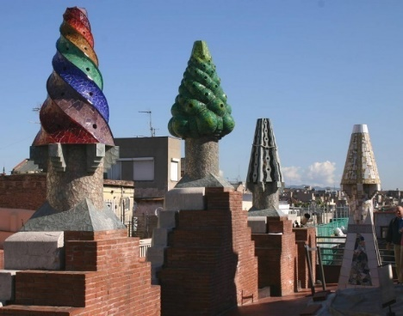
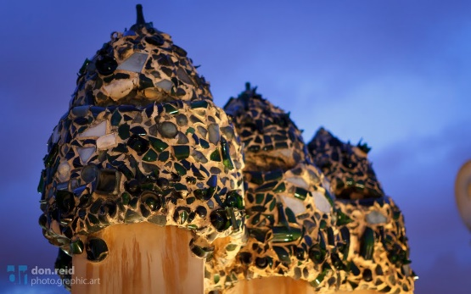
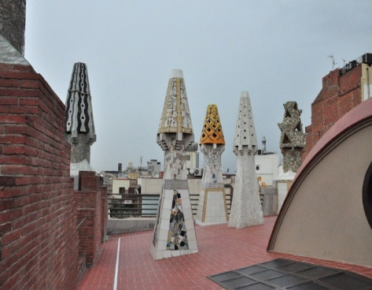
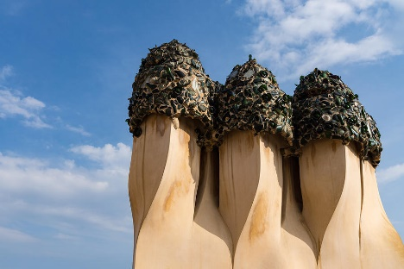
OBSERVĂM ASEMĂNĂRILE?
ZBÂRCIOGI
HORNURI PE CASA MILLA ȘI PALATUL GUELL BARCELONA

Slide 14
OBSERVĂM ASEMĂNĂRILE?
ACOPERIȘ PARCUL GUELL CIUPERCA OTRĂVITOARE MUSCARIA

Slide 15
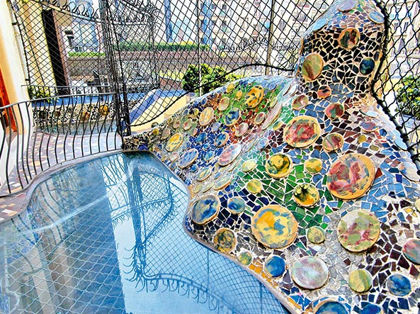
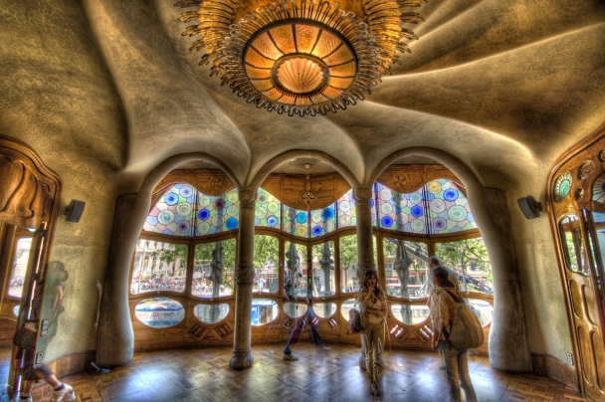
OBSERVĂM ASEMĂNĂRILE?
LICHEN imagine
electrono microscopică
ANTONI GAUDI CASA BATLLO

Slide 16
BIBLIOGRAFIE/WEBOGRAFIE
[1] Silvia Olteanu, Iuliana Tanur,Florina Miricel, Ștefania Gierschi, Camelia Manea,Elena Camelia Afrim, Manual de Biologie pentru clasa a VI a Editura didactică și pedagogică 2017
[2] Aurel Ardelean, Ionel Rusu, Cătălin Istrate, Manual de Biologie pentru clasa a IX a
Editura Corint 2004
[3] Enciclopedia pentru tineri Larousse – PLANTE ȘI ANIMALE- Editura Enciclopedia Rao, București 1996 – pag.10-11
[4] Ioan Jinga, Mihai Diaconu, Pedagogie, Editura ASE 2004
[5] https://ro.wikipedia.org/wiki/Antoni_Gaud%C3%AD
[6] www.google.ro/search?biw=1008&bih=586&tbm=isch&sa=1&ei

